Slide 1
ОШ „Бора Станковић“
Коретиште-Стража
„Учионица из снова“
У Стражи, 2023.

Slide 2
„Будите разлог због којег ће неко веровати у људску доброту“

Slide 3
Уз Вашу помоћ потрудили смо се да деци обезбедимо боље и квалитетније школовање.

Slide 4
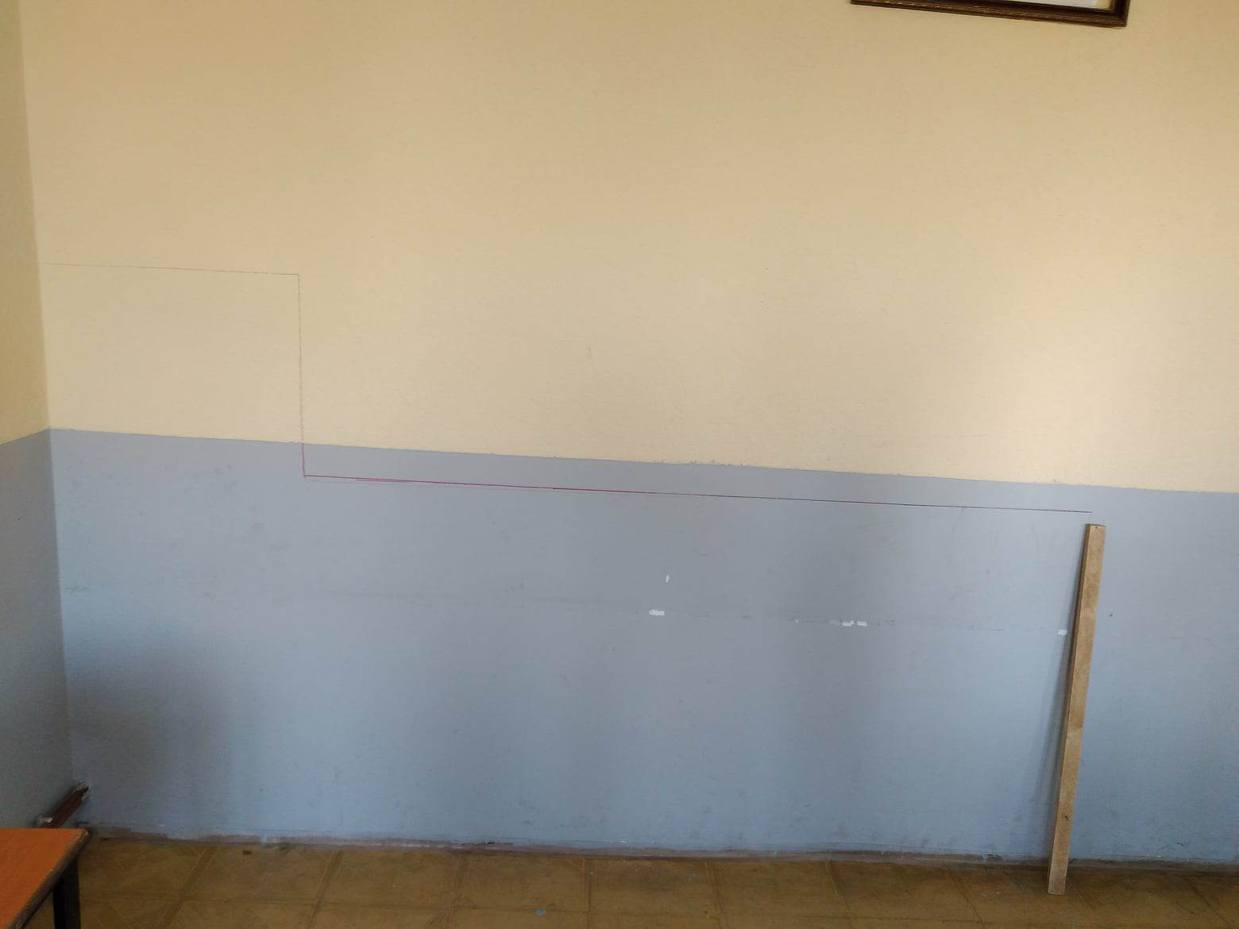
Учионице пре и у току радова:
-планирано место за ормариће.

Slide 5
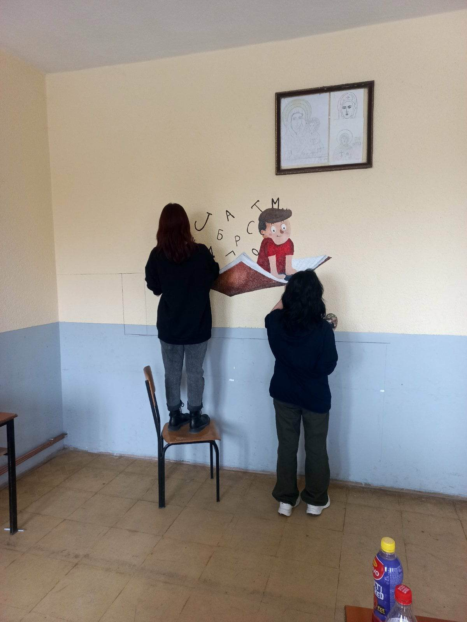
У току осликавања учионица:

Slide 6
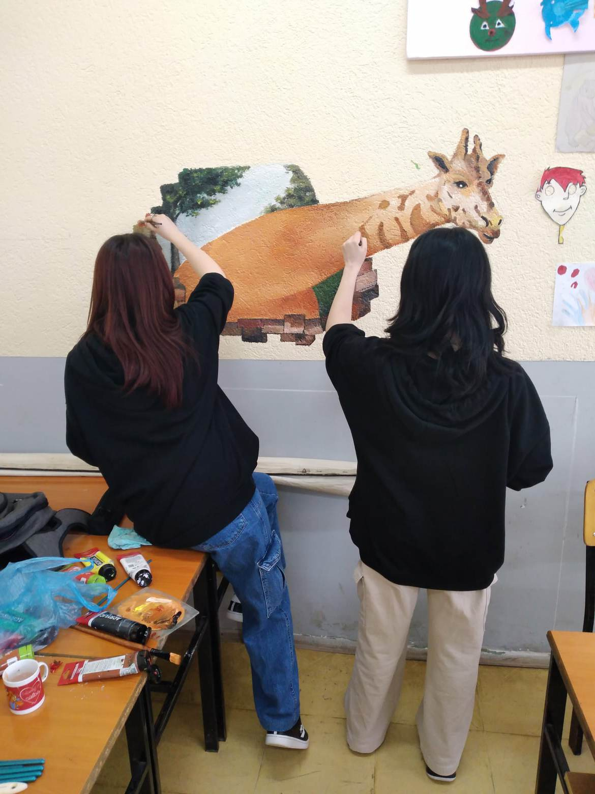

Slide 7
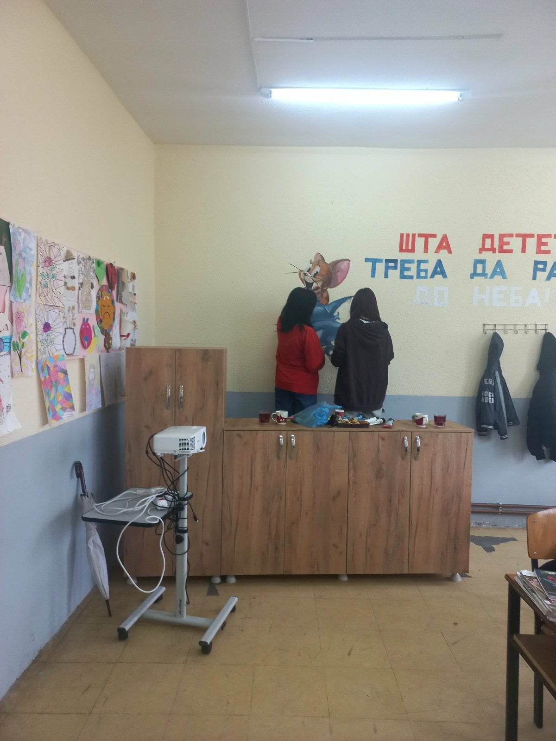

Slide 8
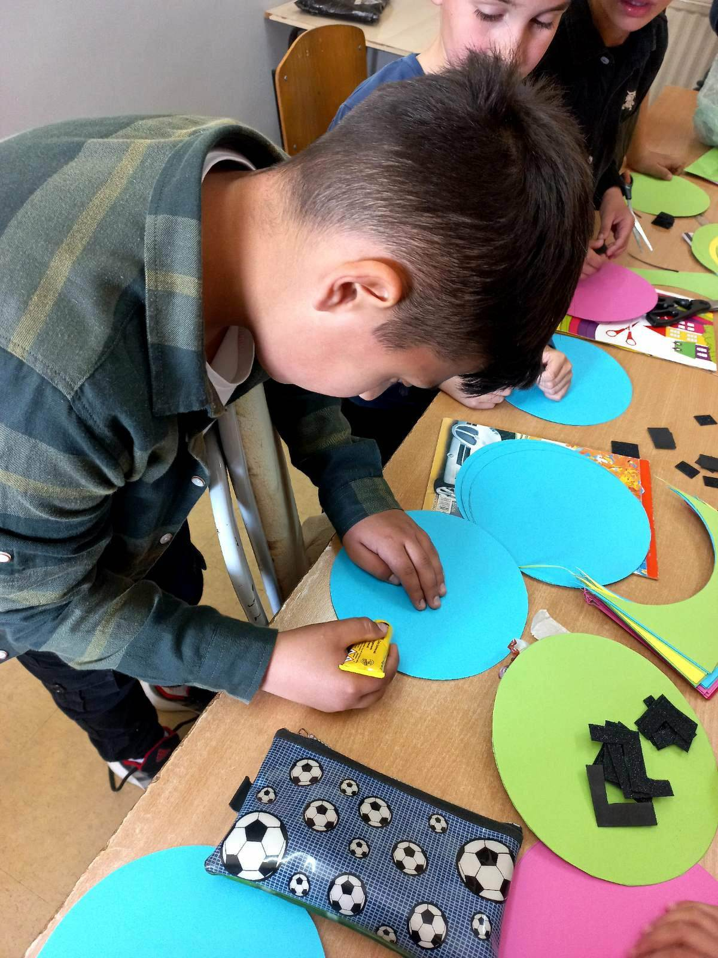
Наставили смо са уређивањем учионица:

Slide 9
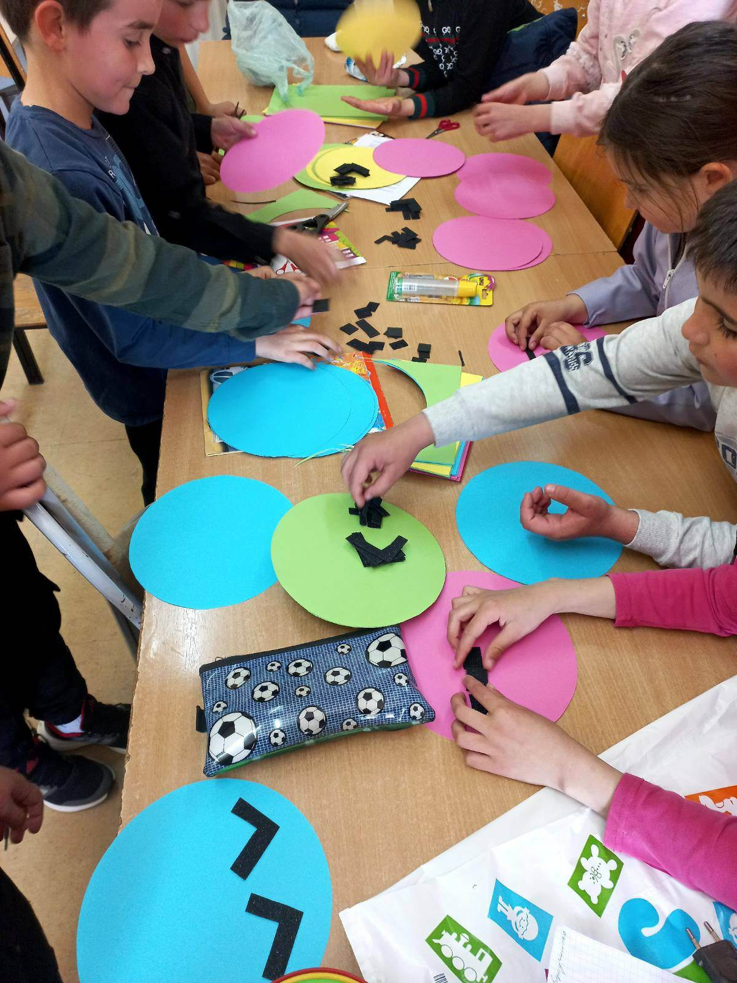

Slide 10
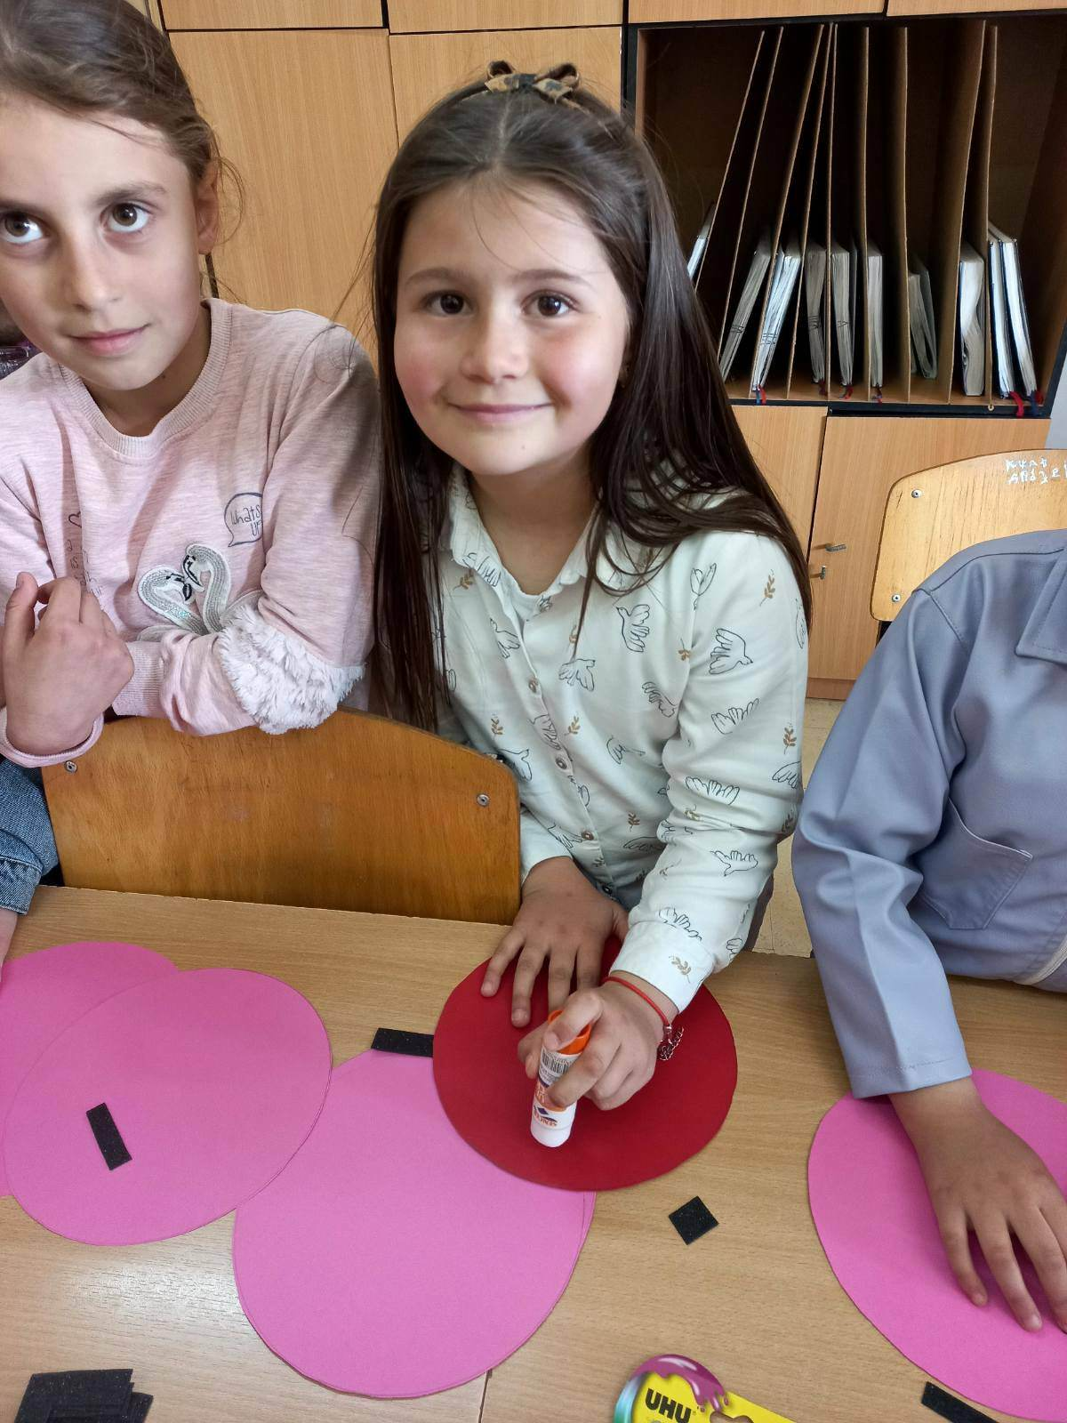

Slide 11
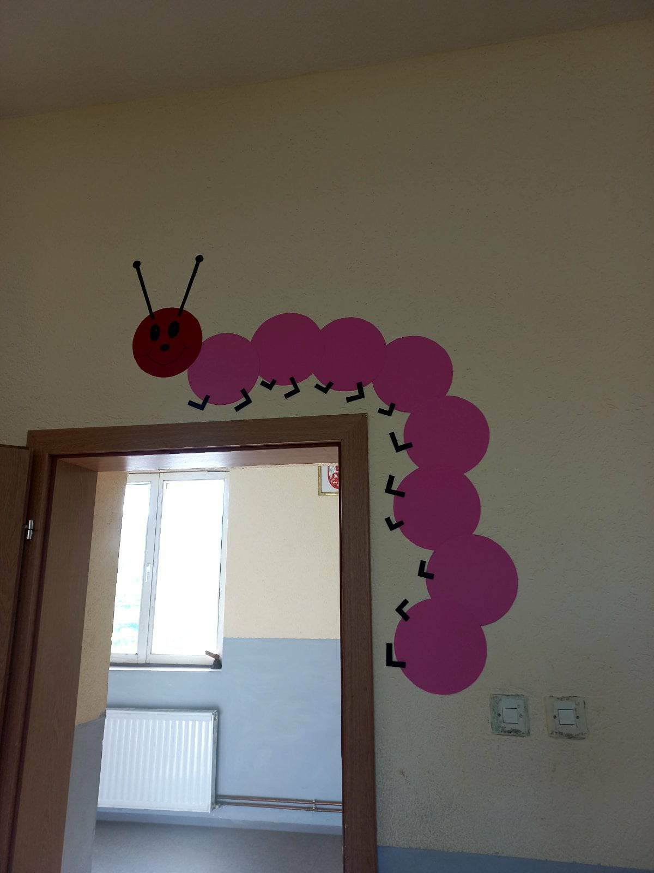

Slide 12
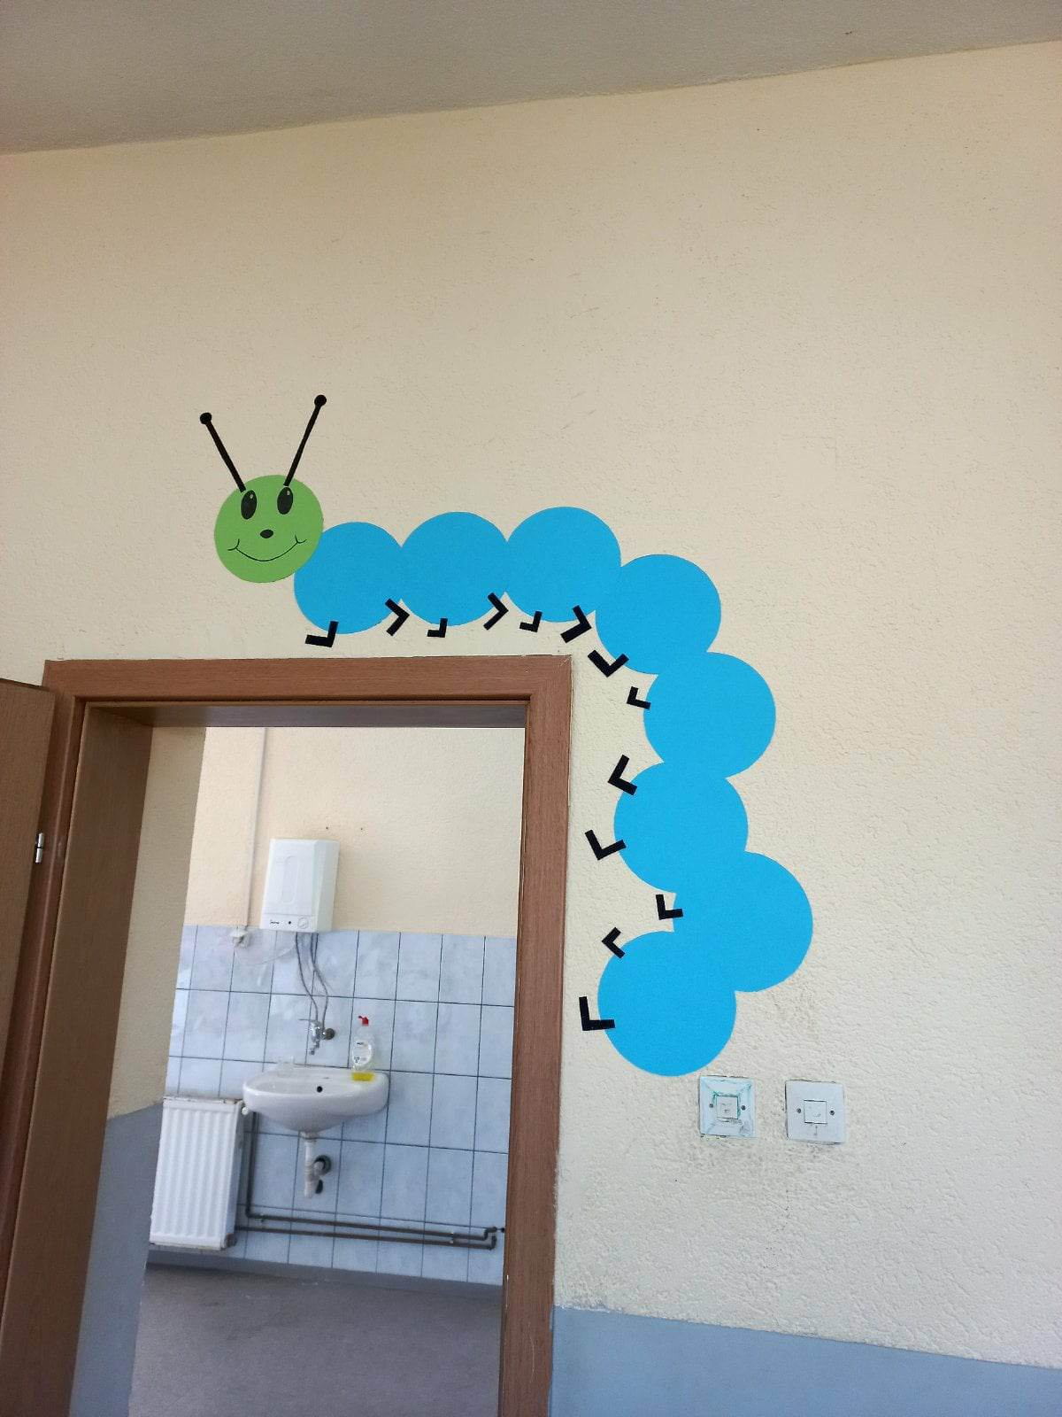

Slide 13
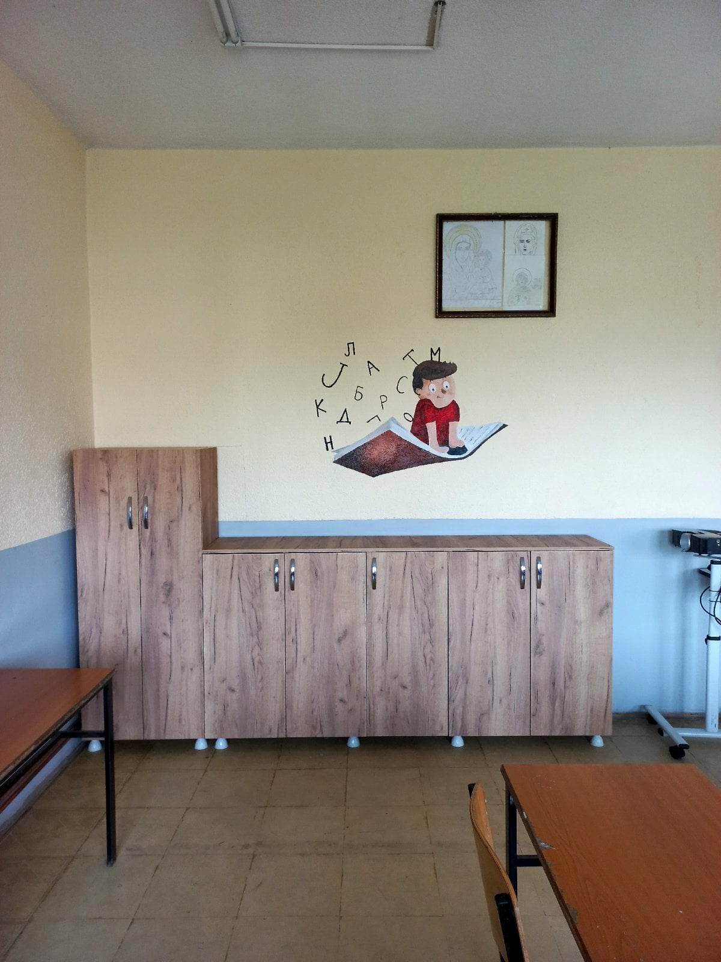
Финални радови:

Slide 14
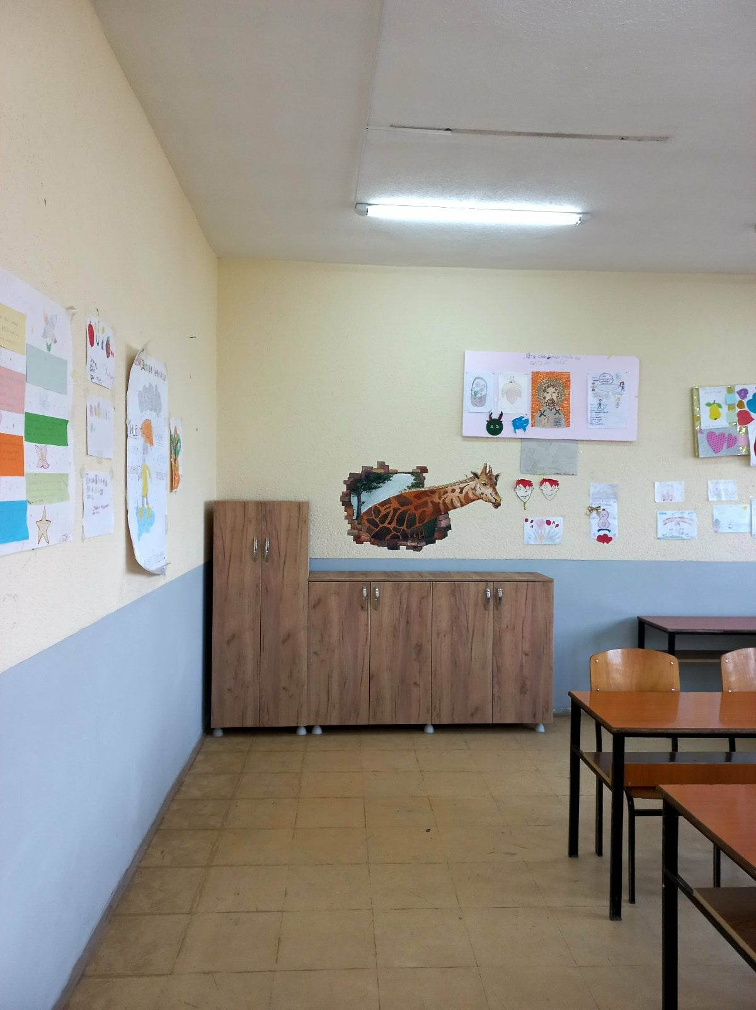

Slide 15
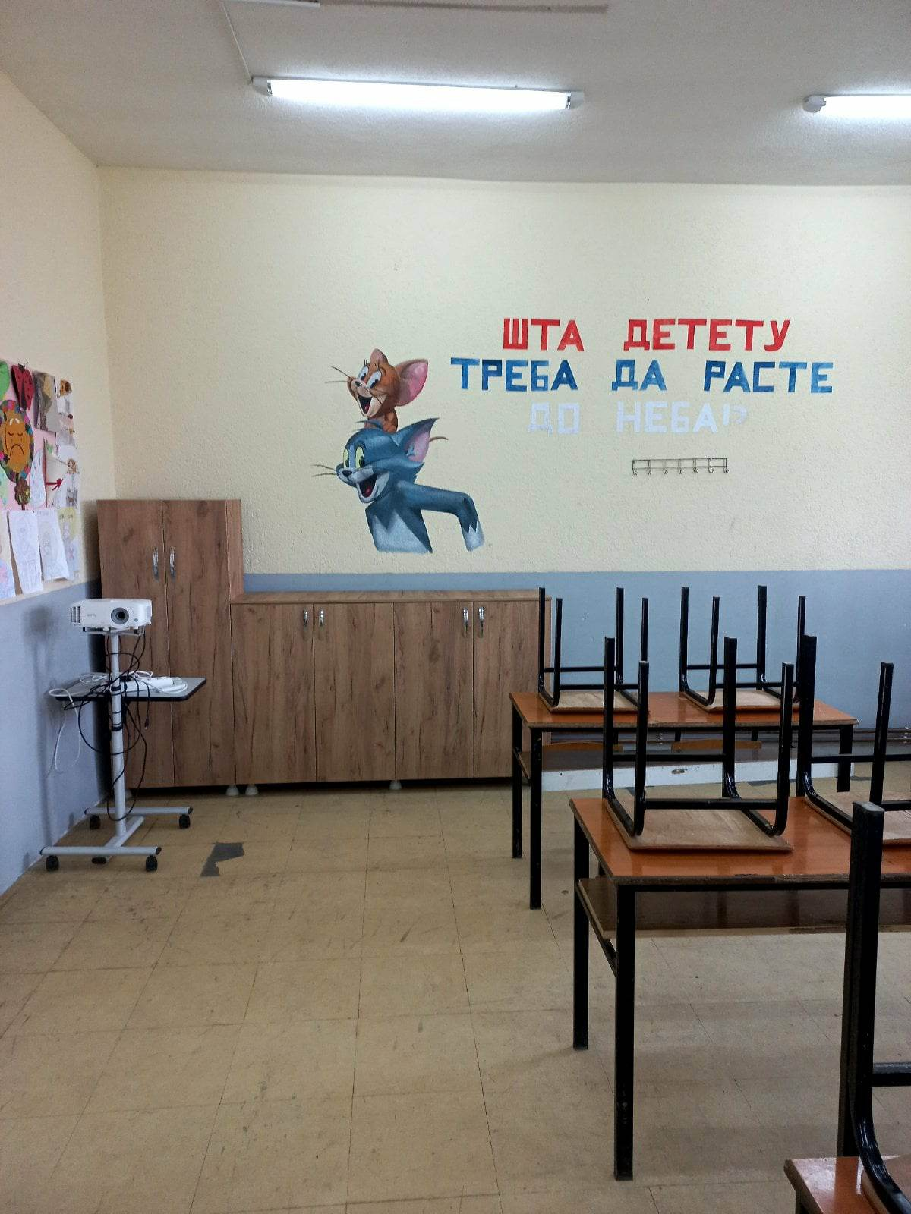

Slide 16
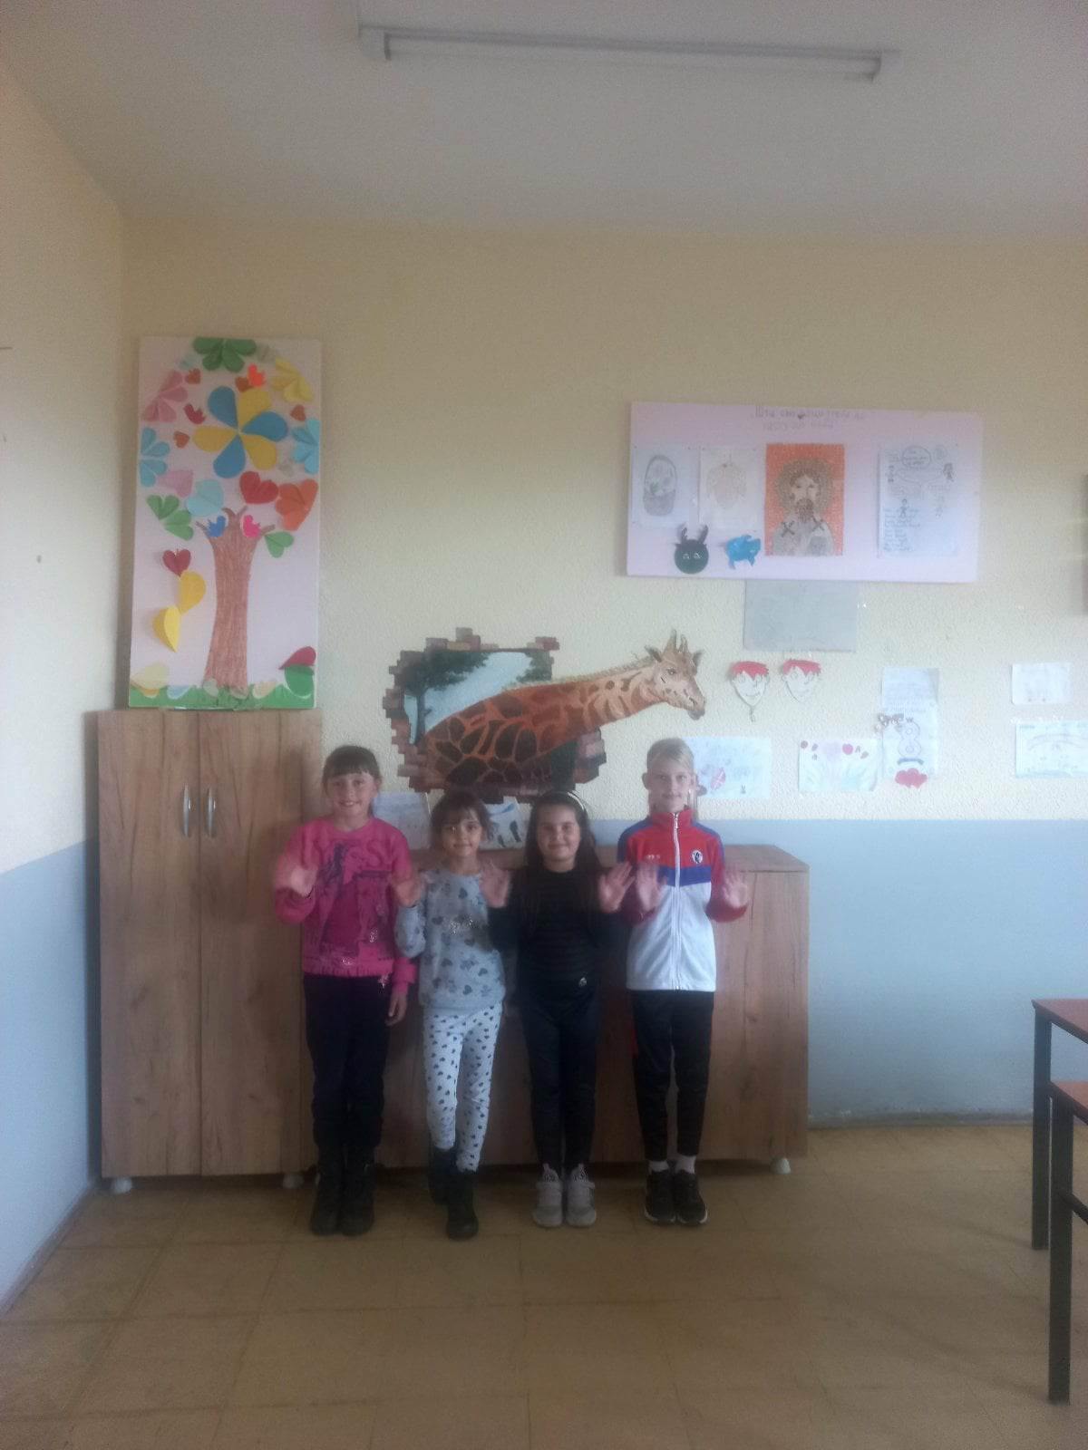
Уз Вашу помоћ наше учионице изгледају као из наших снова!

Slide 17
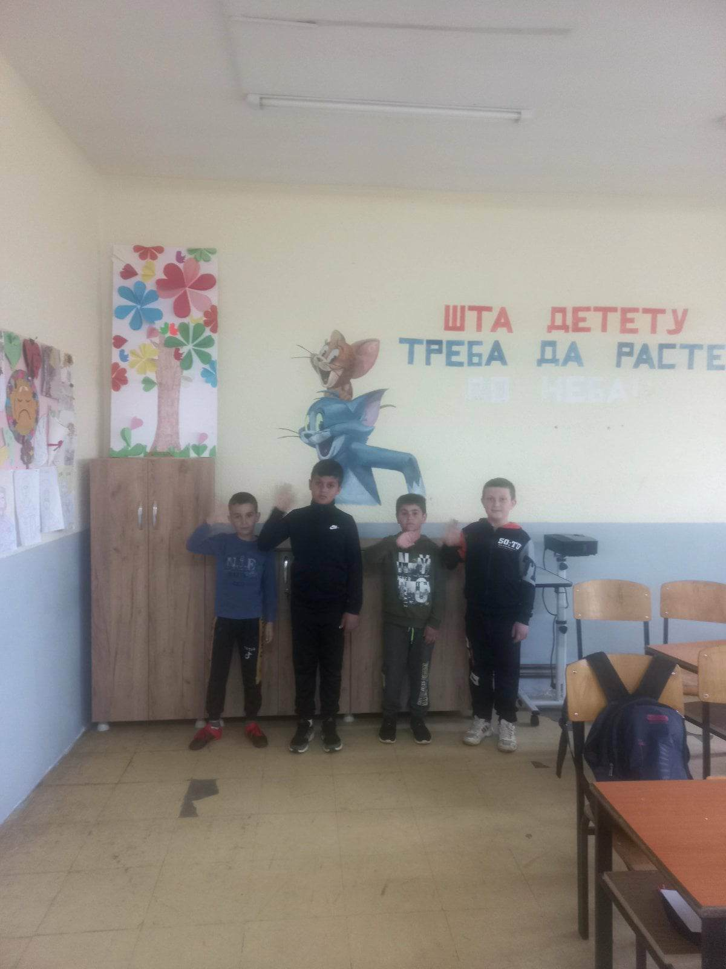

Slide 18
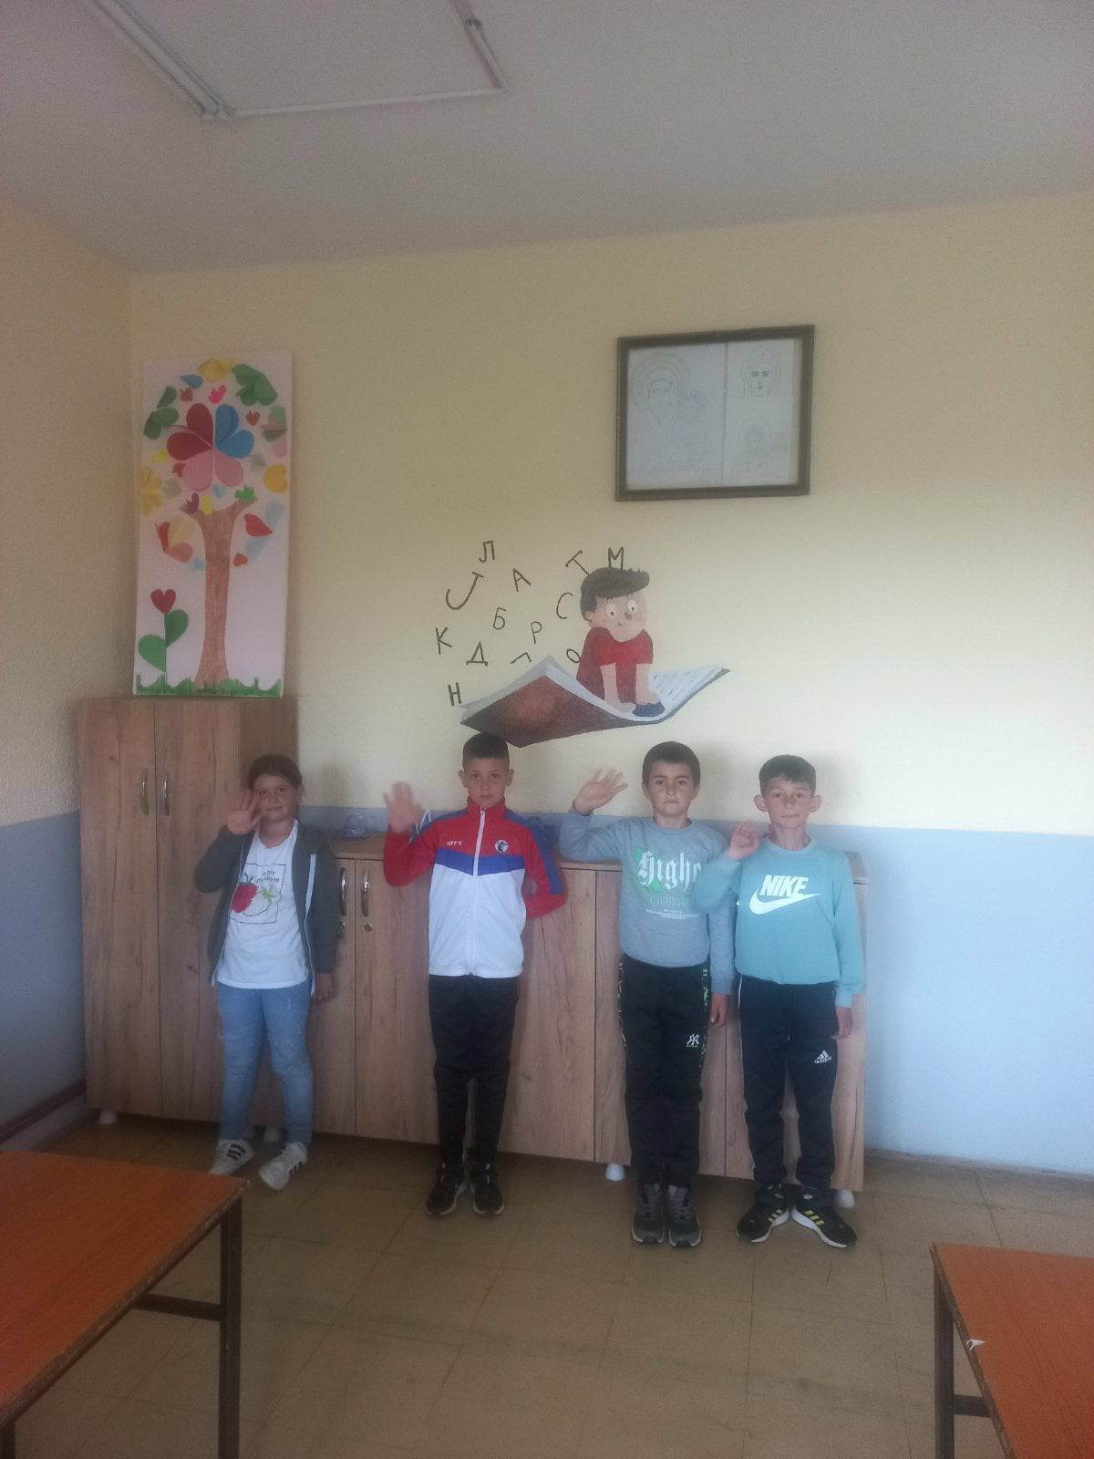

Slide 19
ХВАЛА ВАМ !!!

